Slide 4
Hier ist Platz für
dein Foto!
Hier ist Platz für
dein Foto!

Slide 5
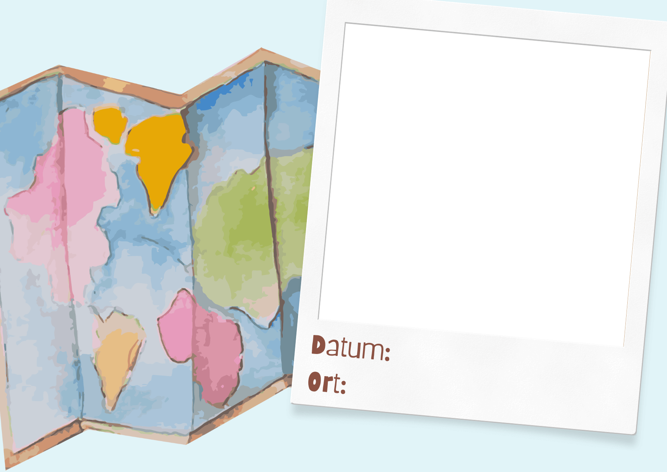
Hier ist Platz für
dein Foto!

Slide 8
Hier ist Platz für
dein Foto!

Slide 10
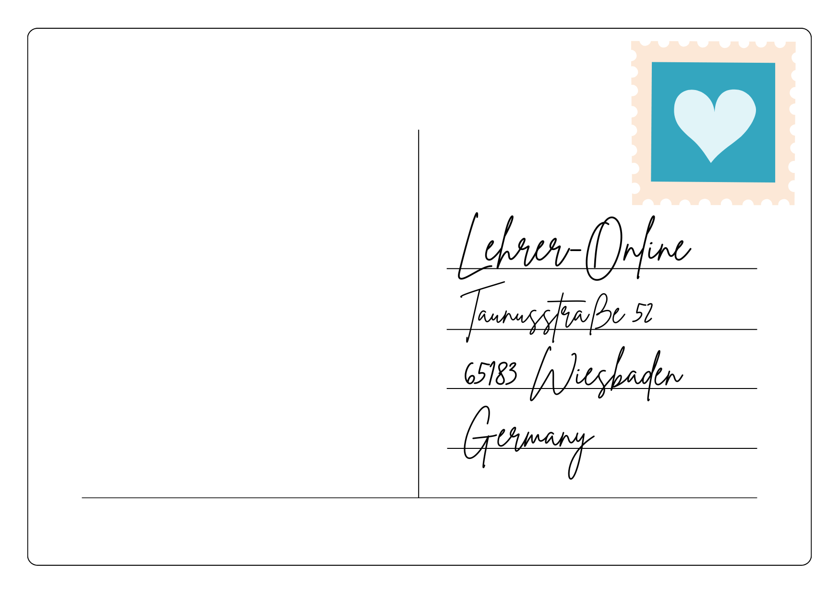
Hier ist Platz für deine Feriengrüße!

Slide 11
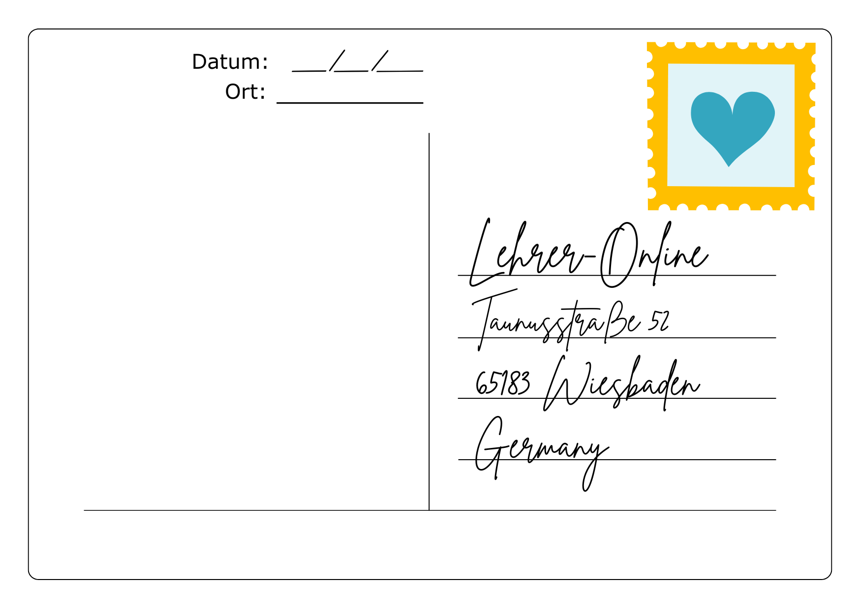
Hier ist Platz für deine Feriengrüße!

Slide 12
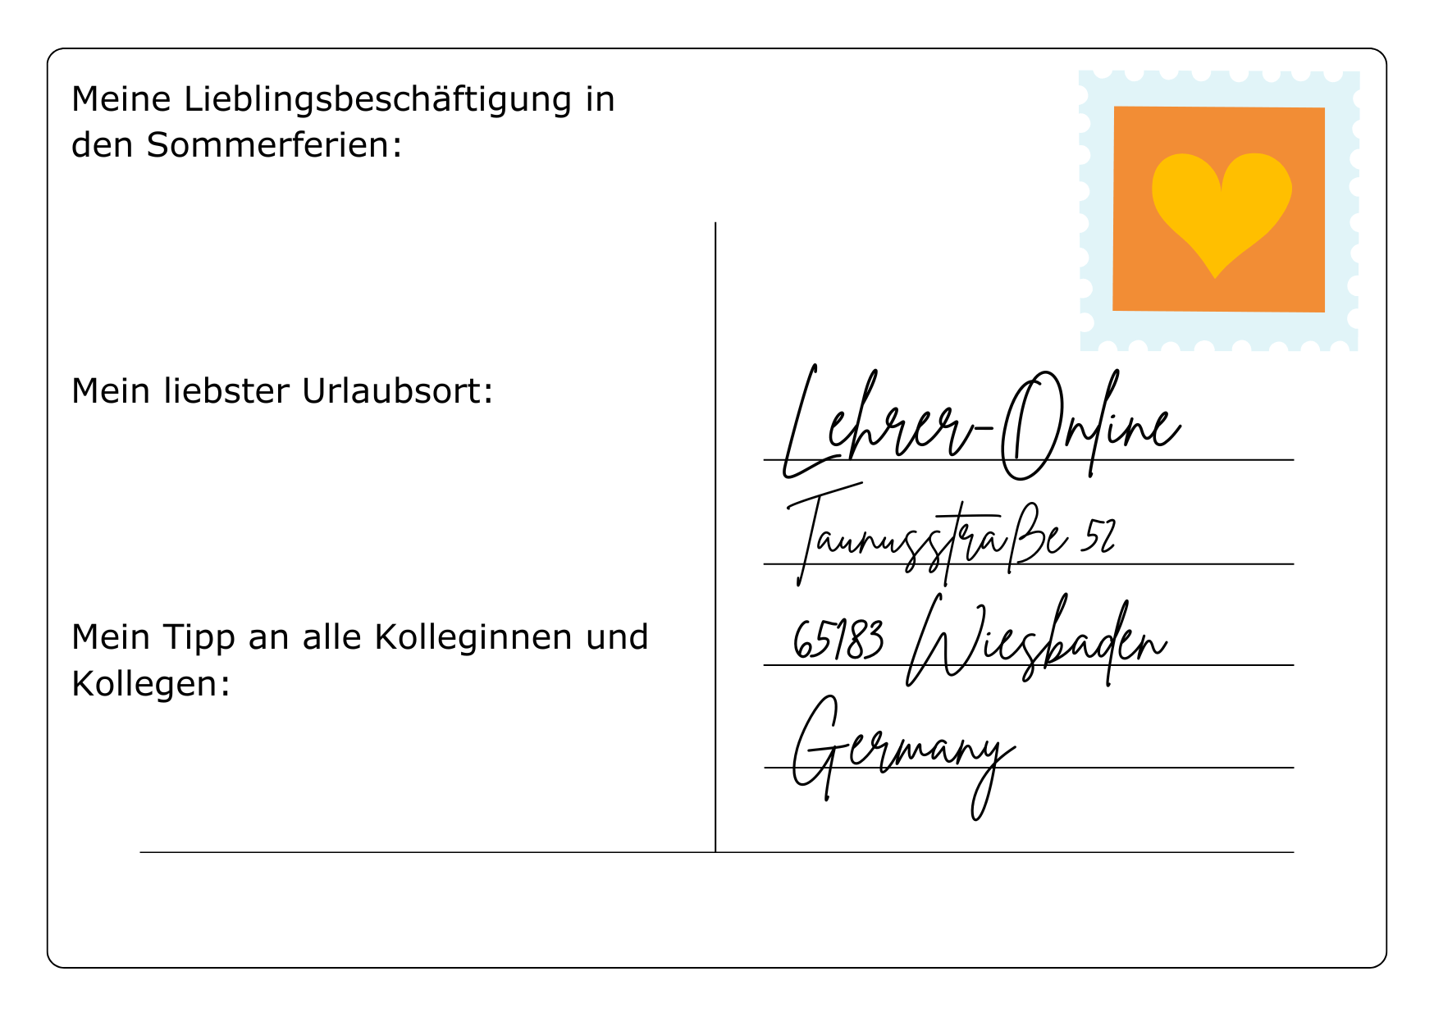
Hier ist Platz für
deine Antwort!
Hier ist Platz für
deine Antwort!
Hier ist Platz für
deine Antwort!

Slide 13
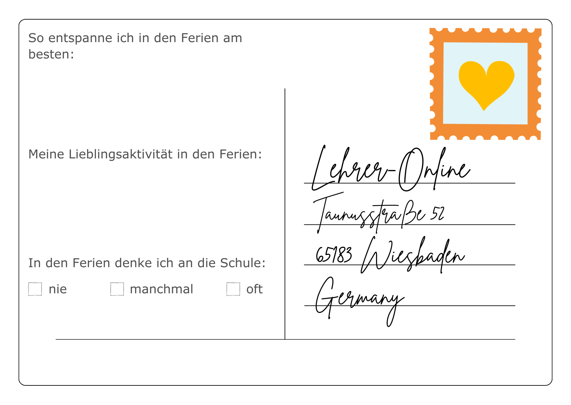
Hier ist Platz für
deine Antwort!
Hier ist Platz für
deine Antwort!

Slide 14
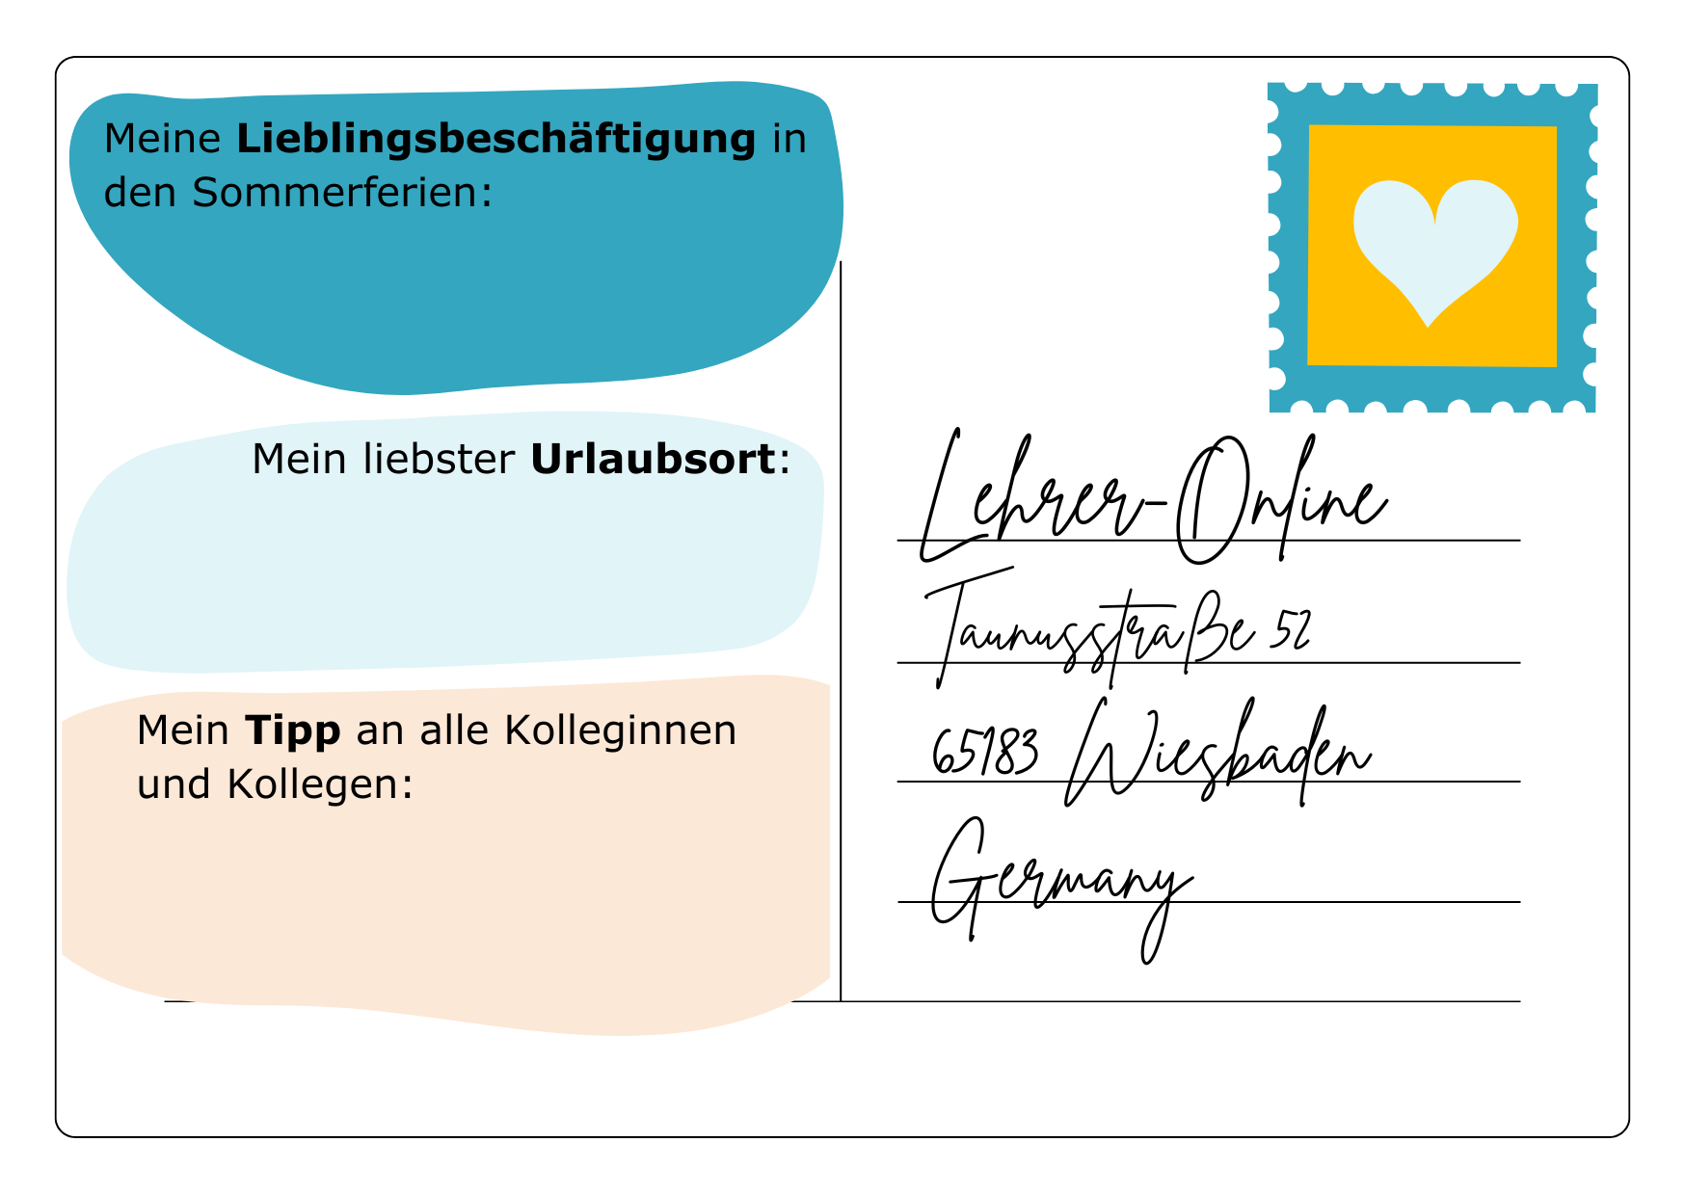
Hier ist Platz für
deine Antwort!
Hier ist Platz für
deine Antwort!
Hier ist Platz für
deine Antwort!

Slide 15
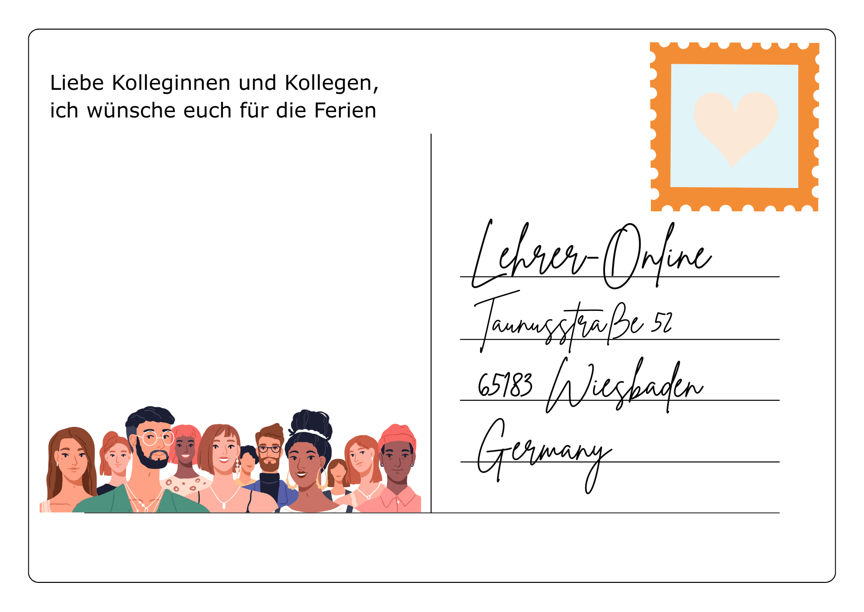
Hier ist Platz für deine Feriengrüße!

Slide 16
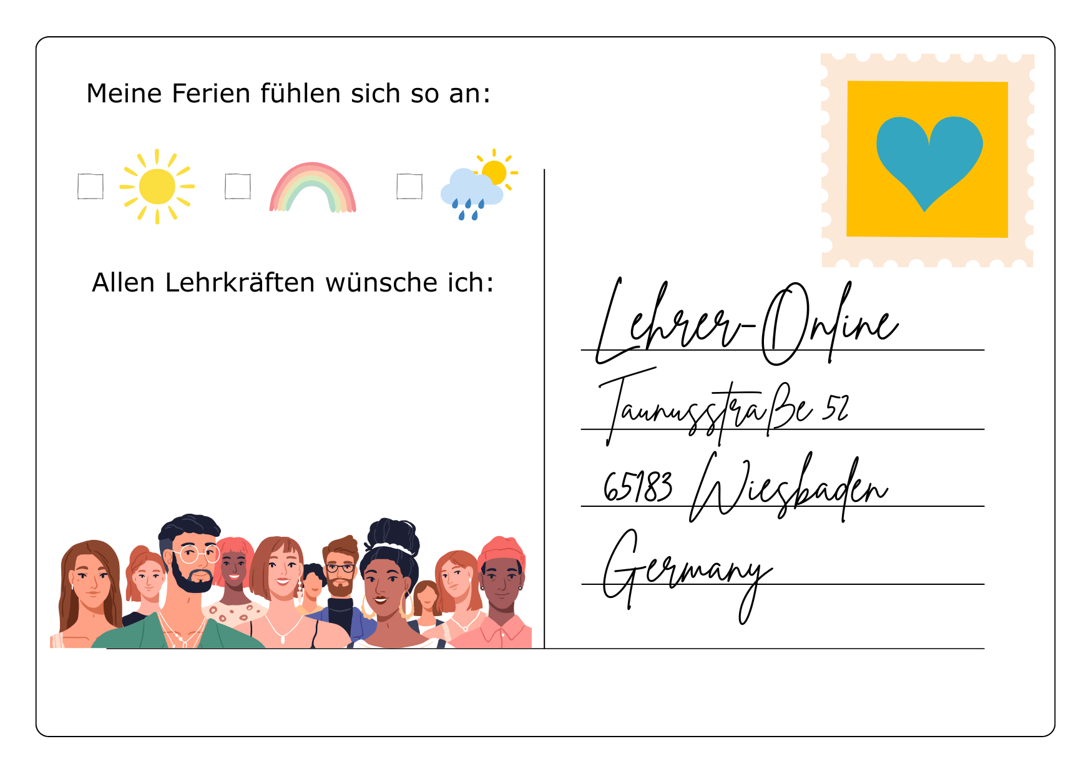
Hier ist Platz für deine Feriengrüße!

